Slide 1
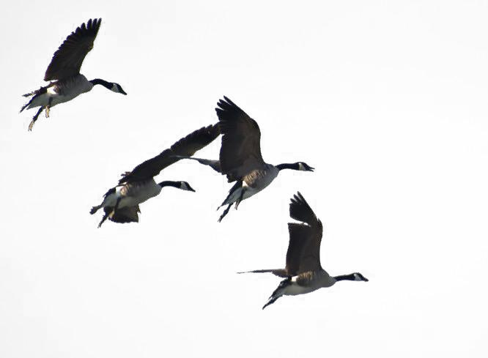
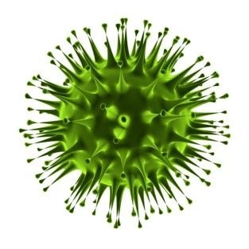
Wysoce zjadliwa grypa ptaków H5N8 w Polsce i innych krajach Europy – aktualna sytuacja i ocena ryzyka

Slide 2
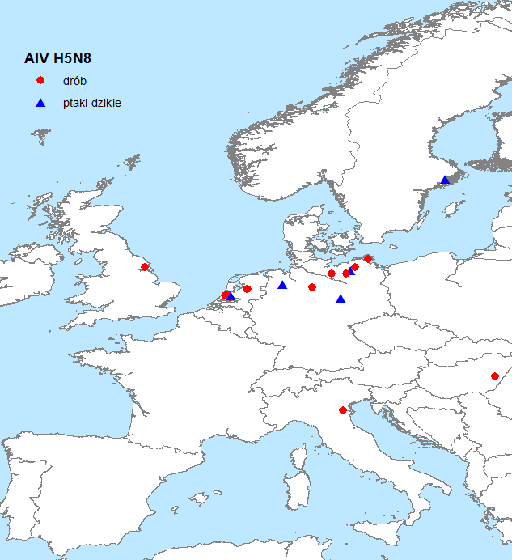
H5N8 w Europie – 2014/2015
Drób i ptaki dzikie:
Niemcy
Holandia
Tylko drób:
Wielka Brytania
Węgry
Włochy
Tylko ptaki dzikie:
Szwecja

Slide 3
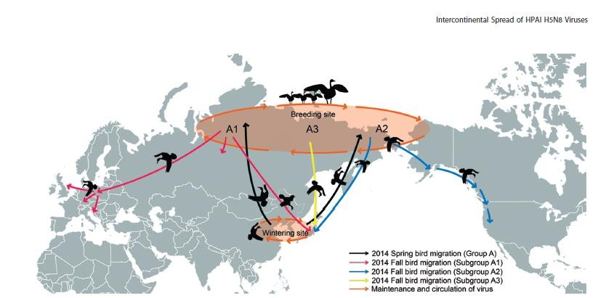
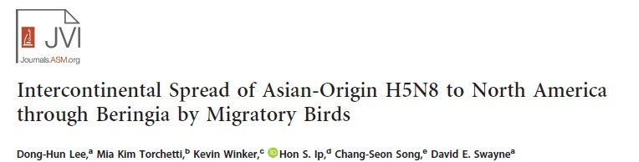
Geneza epidemii HPAI H5N2 i H5N8 w Europie
i Ameryce Północnej w 2014/2015 r.

Slide 4
ROK 2016

Slide 5
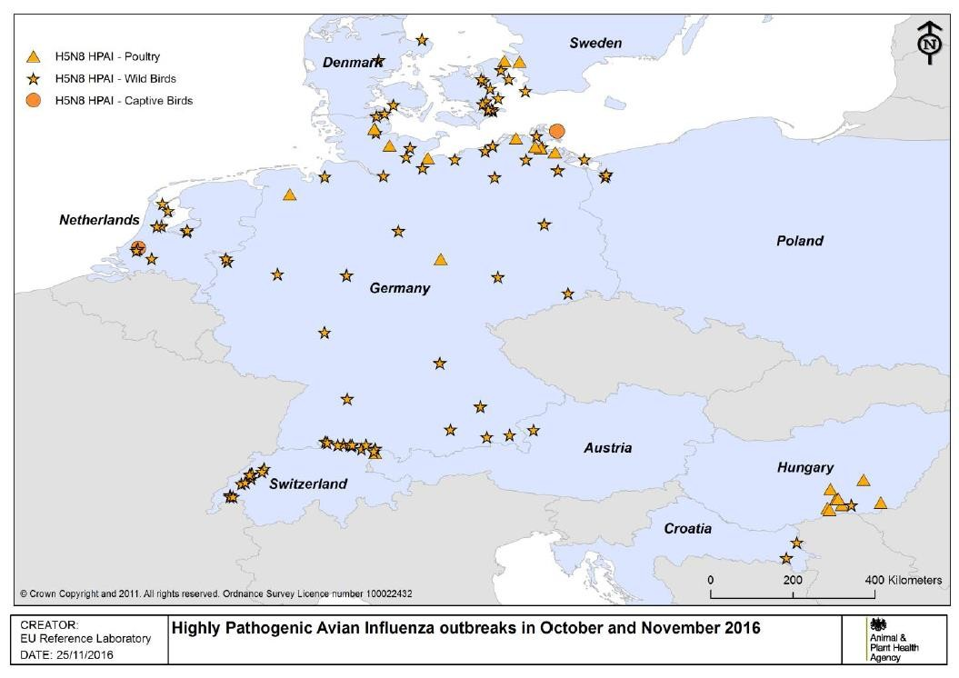
Sytuacja w Europie (w tym Polsce)
(stan na 27.11.2016) – wg raportu APHA Weybridge,
Wielka Brytania
H5N8 HPAI drób H5N8 dzikie ptaki H5N8 dzikie ptaki
utrzymywane w zamknięciu

Slide 6
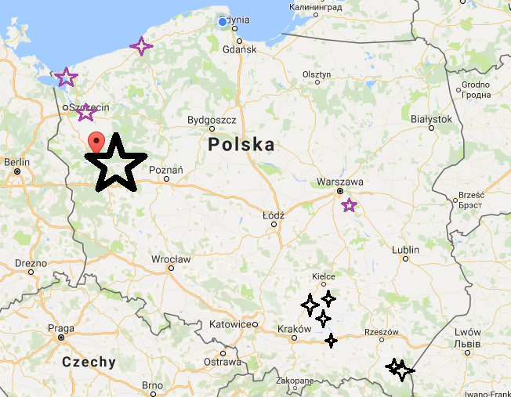
Sytuacja w Polsce na dzień 03.01.2017r.
22 ogniska w ptaków domowych:
W tym 7 ognisk w niewielkich gospodarstwach utrzymujących do 100 sztuk drobiu: województwo małopolskie, świętokrzyskie i podkarpackie (czarne gwiazdki)
15 ognisk w 3 gminach w powiecie lubuskim – STADA WIELKOTOWAROWE po kilkadziesiąt tysięcy sztuk!
Kilka przypadków
u ptaków dzikich
– fioletowe gwiazdki

Slide 7
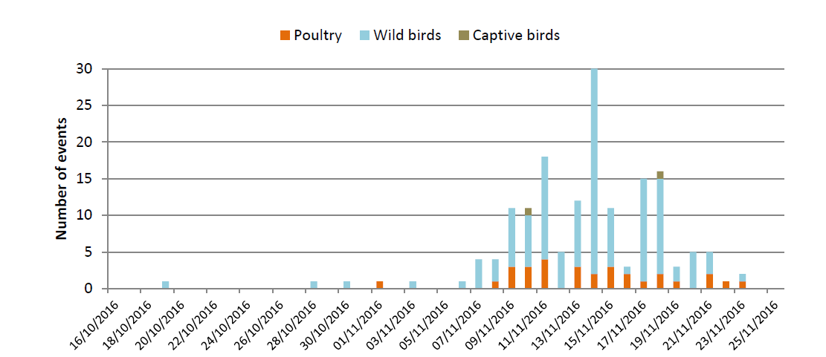
Dynamika epidemii H5N8 w Europie, 2016
drób
dzikie
ptaki
dzikie ptaki utrzymywane w zamknięciu
Liczba zdarzeń
Opracowano na podstawie raportu Alarcon i wsp., APHA Weybridge, UK, 25.11.2016

Slide 8
Dzikie ptaki – 131 zdarzeń („events”) dane na koniec listopada 2016
Kraj | Liczba zdarzeń
Szwajcaria | 60
Niemcy | 34
Dania | 17
Holandia | 9
Polska | 3
Austria | 3
Chorwacja | 2
Węgry | 1
Szwecja | 1
Finlandia | 1

Slide 9
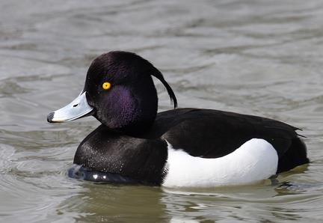
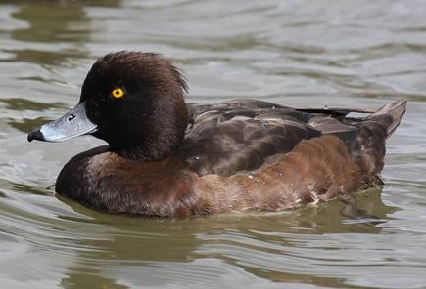
Gatunki dzikich ptaków, u których stwierdzono wirus
H5N8 w Europie w 2016 r.
Andreas Trepte, www.photo-natur.com
Kaczka czernica (1/3 wszystkich zdarzeń!)

Slide 10
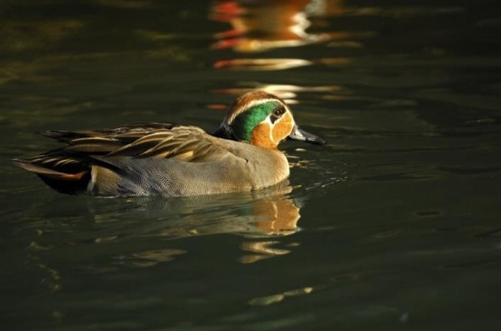
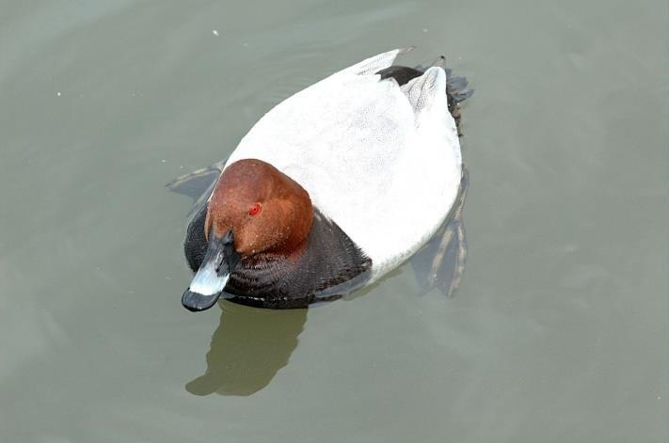
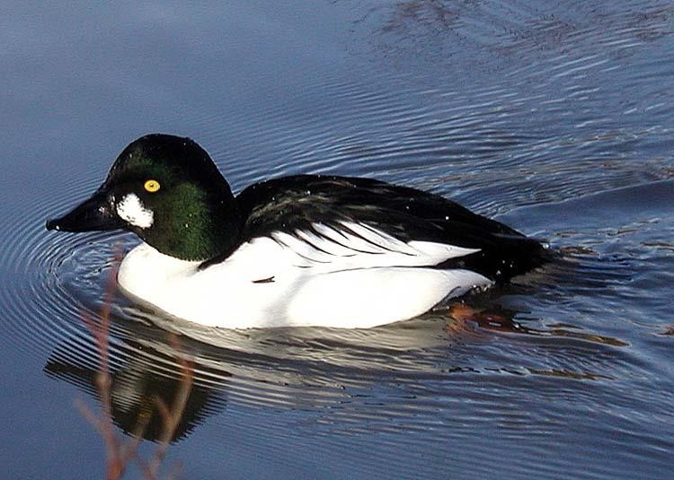
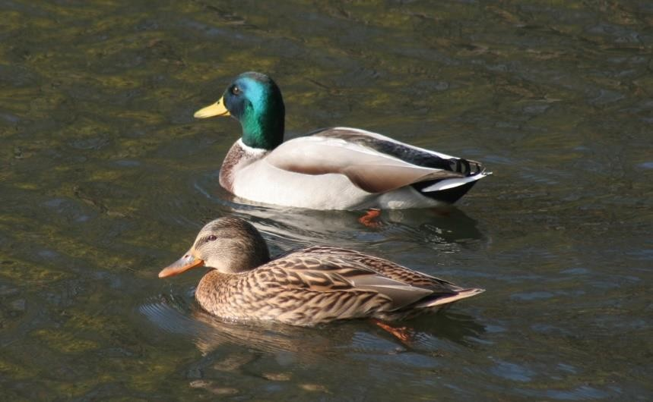
Gatunki dzikich ptaków, u których stwierdzono wirus
H5N8 w Europie w 2016 r. – c.d.
J.M.Garg, Wikipedia
Gary Houston, Wikipedia
Adrian Pingstone, Wikipedia
Cyraneczka
Głowienka
Gągoł
Krzyżówka

Slide 11
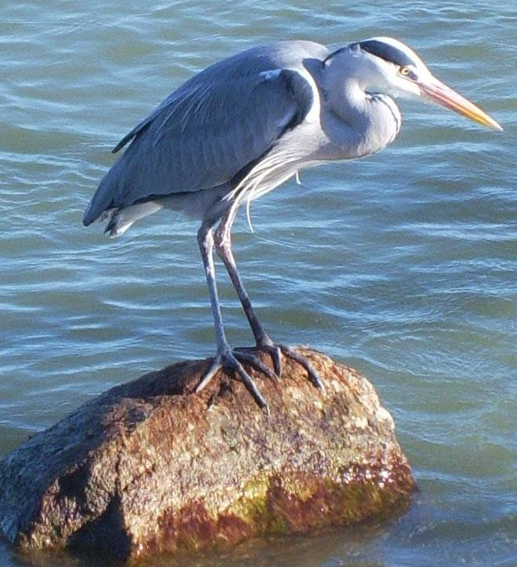
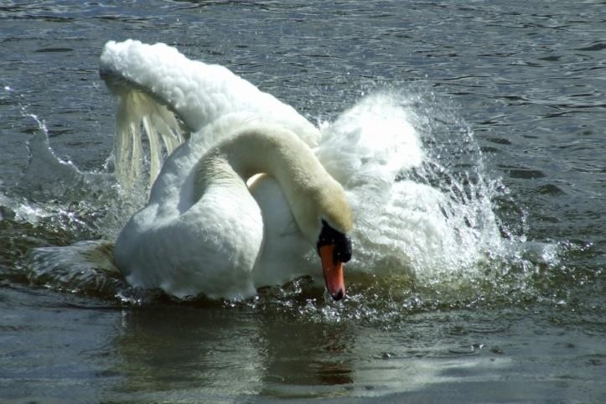
Gatunki dzikich ptaków, u których stwierdzono wirus
H5N8 w Europie w 2016 r. – c.d.
CanStockPhoto
MontanNito, wikipedia
Czapla siwa
Łabędź niemy

Slide 12
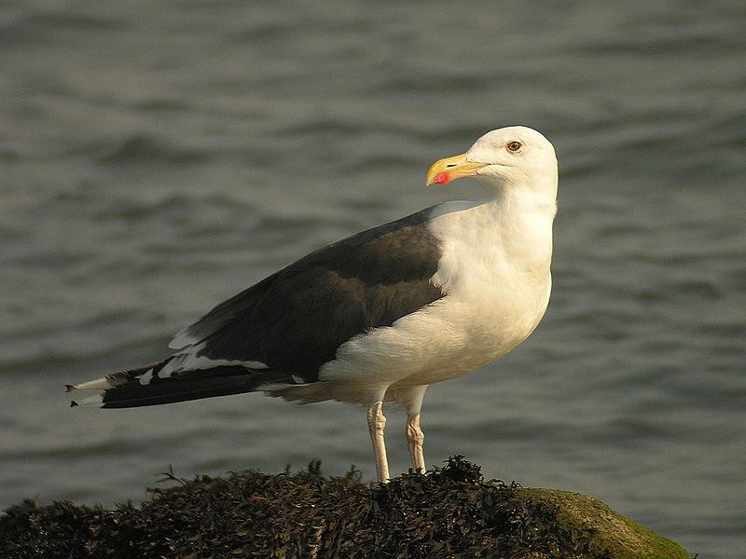
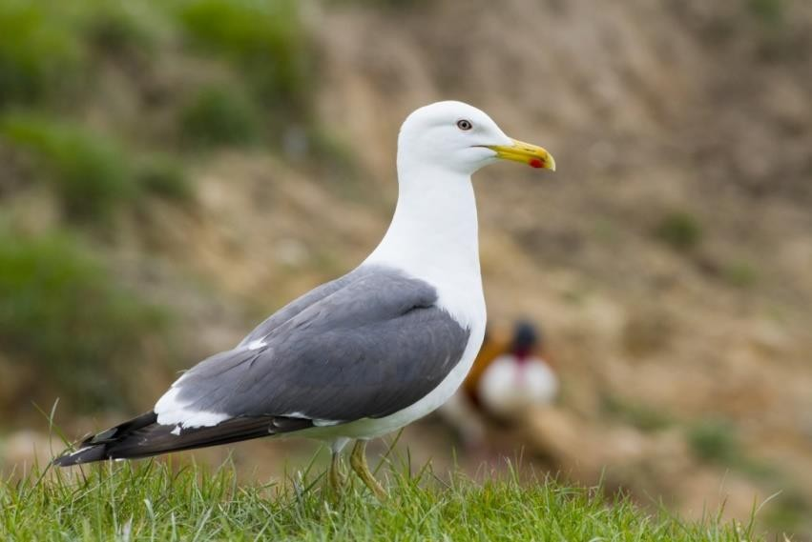
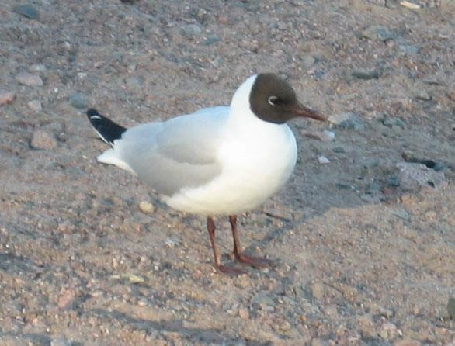
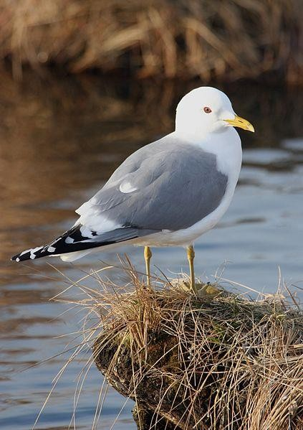
Gatunki dzikich ptaków, u których stwierdzono wirus
H5N8 w Europie w 2016 r. – c.d.
Len Blumin, Wikipedia
Mewa siodłata
CanStockPhoto
Mewa srebrzysta
Mewa śmieszka
Mewa pospolita

Slide 13
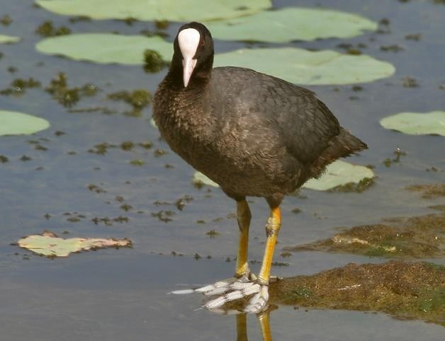
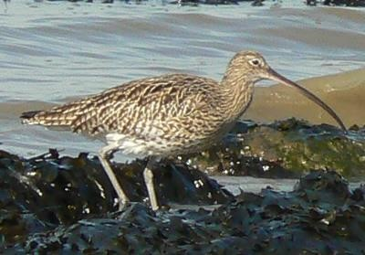
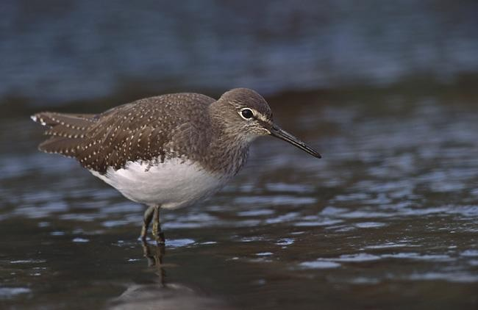
Gatunki dzikich ptaków, u których stwierdzono wirus
H5N8 – c.d.
Fot. J.M.Garg
Fot. Neil Philipps
Fot. Marek Szczepanek
Łyska
Kulik
Samotnik

Slide 14
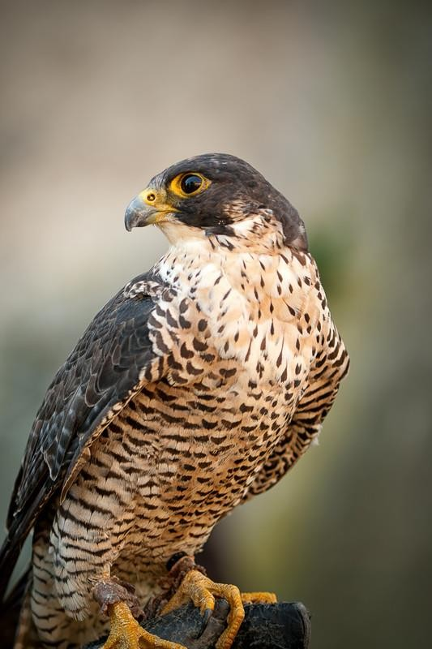
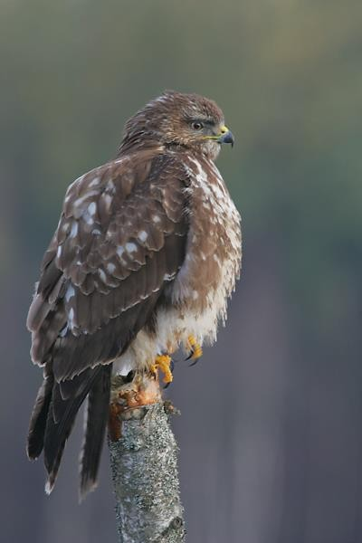
Gatunki dzikich ptaków, u których stwierdzono wirus
H5N8 – c.d.
CanStockPhoto
Marek Szczepanek, Wikipedia
Sokół wędrowny
Myszołów zwyczajny

Slide 15
Gatunki ptaków
Gatunek | Liczba zdarzeń (n=130)
Kaczka czernica | 50
/Gatunek niezidentyfikowany/ | 24
Mewa srebrzysta | 11
Łabędź niemy | 10
Czapla | 10
Mewa śmieszka | 9
Mewa siodłata | 8
Głowienka | 6
Kaczka (gatunek niezidentyfikowany) | 5
Perkoz dwuczuby | 4
Mewa (gatunek nieokreślony) | 4
Mewa pospolita | 3
Krzyżówka | 3

Slide 16
Gatunki ptaków - c.d.
Gatunek | Liczba zdarzeń (n=130)
Łabędź (gatunek niezidentyfikowany) | 3
Myszołów zwyczajny | 2
Perkozek | 2
Hełmiatka | 2
Łyska | 1
Edredon | 1
Gągoł | 1
Kokoszka wodna | 1
Kulik | 1
Cyraneczka | 1
Gęś (gatunek niezidentyfikowany) | 1
Samotnik | 1
Sokół wędrowny | 1
Ohar | 1

Slide 17
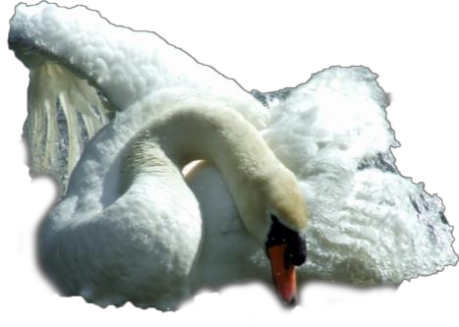
Zmiany aatomo-patologiczne u łabędzia niemego
Zmiany anatomo-patologiczne obejmowały:
Węgry: przekrwienie narządów wewnętrznych, powiększenie śledziony, drobne wybroczyny w nasierdziu. Obraz typowy dla zakażenia o przebiegu nadostrym.
Chorwacja: wybroczynowość w wielu narządach

Slide 18
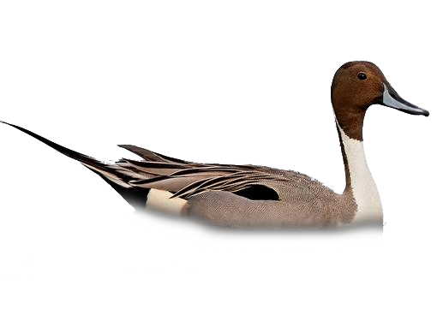


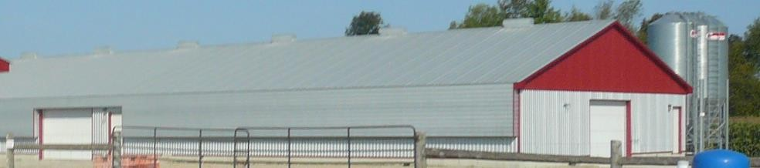
W jaki sposób dochodzi do zakażenia drobiu?
Środki transportu
Odzież, buty

Slide 19
Trzymanie drobiu w zamknięciu zmniejsza ryzyko wprowadzenia wirusa, ale nie eliminuje go całkowicie:
Wirus łatwo może być przeniesiony na
odzieży, sprzęcie, za pośrednictwem paszy
Wskazuje się na rolę wektorów
mechanicznych: psy, koty, gryzonie
BIOASEKURACJA!!!

Slide 20
H5N8 u drobiu - 2016
Wirusy H5N8 wykryto w następujących
Państwach:
WĘGRY: 218 ognisk
NIEMCY: 22 ogniska
AUSTRIA: 1 ognisko
DANIA: 1 ognisko
SZWECJA: 1 ognisko
FRANCJA : 100 ognisk
HOLANDIA : 9 ognisk
WIELKA BRYTANIA: 8 ognisk
RUMUNIA : 1 ognisko
SŁOWACJA: 1 ognisko

Slide 21
MOŻLIWOŚCI I PROBLEMY PRZY ZWALCZANIU
Mobilizacja wszystkich służb, które będą
współdziałać przy zwalczaniu choroby z
Inspekcją weterynaryjną
Wydanie odpowiednich rozporządzeń i decyzji administracyjnych
Wąskie gardła:
  Ludzie potrzebni do wynoszenia zwłok ptaków z kurników
  Zakłady utylizacyjne (ograniczone możliwości przerobowe, zakłady prywatne, które mogą odmówić przyjęcia padliny)
CZAS!

Slide 22
Przebieg kliniczny dotychczasowych przypadków
indeks dożylnej zjadliwości (IVPI) osiąga maksymalną wartość 3.00: po dożylnej inokulacji wszystkie kurczęta padają w ciągu 24 godzin
Informacje terenowe wskazują na zróżnicowaną, jednak na ogół wysoką zachorowalność i śmiertelność u drobiu
w przeciwieństwie do wirusa HPAI H5N8 z 2014/15 roku, wirus tegoroczny wywołuje wysoką zachorowalność i śmiertelność również u drobiu wodnego ok. 50% u gęsi i aż do 100% u kaczek)
Choroba prawie zawsze zaczyna się od spadku pobierania paszy i wody, spadków nieśności, po czym następuje znaczący wzrost śmiertelności

Slide 23
Aspekt zoonotyczny
jak dotychczas nie stwierdzono na świecie ani jednego przypadku zakażenia wirusem HPAI/H5N8 u człowieka
przeprowadzone badania genetyczne polskiego izolatu H5N8 nad tzw. molekularnymi wskaźnikami przystosowania do organizmu ludzi wskazują na typowy profil charakterystyczny dla wirusów ptasich i brak głównych cech przystosowawczych stwierdzanych w szczepach wirusów grypy ptaków wywołujących zakażenia człowieka

Slide 24
Zalecenia dla ludzi
w chwili obecnej nie ma podstaw do wprowadzania ponadstandardowych środków prewencyjnych w odniesieniu do ludzi - zaleca się stosowanie rutynowych zasad higieny, takich jak mycie rąk ciepłą wodą z mydłem oraz unikanie bezpośredniego kontaktu z drobiem chorym, padłym ptactwem dzikim oraz przedmiotami, na których znajdują się ślady ptasich odchodów
wirus szybko ginie w produktach drobiarskich poddanych obróbce termicznej (jaja w 60ºC – 180 sekund; mięso drobiowe 70ºC – 3 sekundy)

Slide 25
Zalecenia w odniesieniu do drobiu
Uniemożliwienie
dzikim:
kontaktu
między
drobiem
a ptactwem
bezpośredniego
zamknięciu
pośredniego -
wirus może
- poprzez
utrzymywanie
drobiu w
poprzez
zostać
wzmocnienie bioasekuracji –
wniesiony na fermę na
zanieczyszczonym ptasimi odchodami sprzęcie, odzieży,
butach, paszy, środkach transportu!

Slide 26
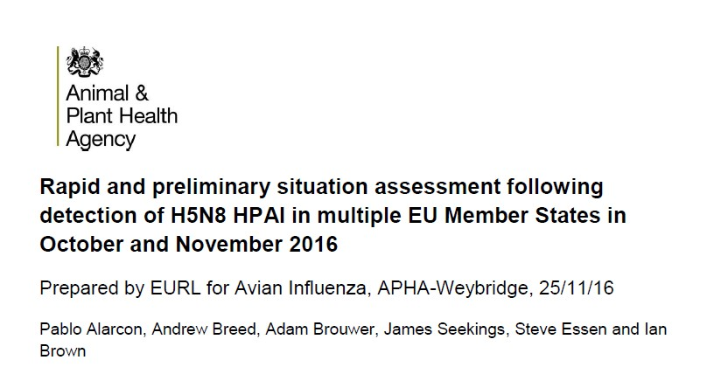
Dziękuję za uwagę!
W prezentacji wykorzystano fragmenty raportu przygotowanego przez epidemiologów APHA Weybridge, Wielka Brytania

